Slide 1
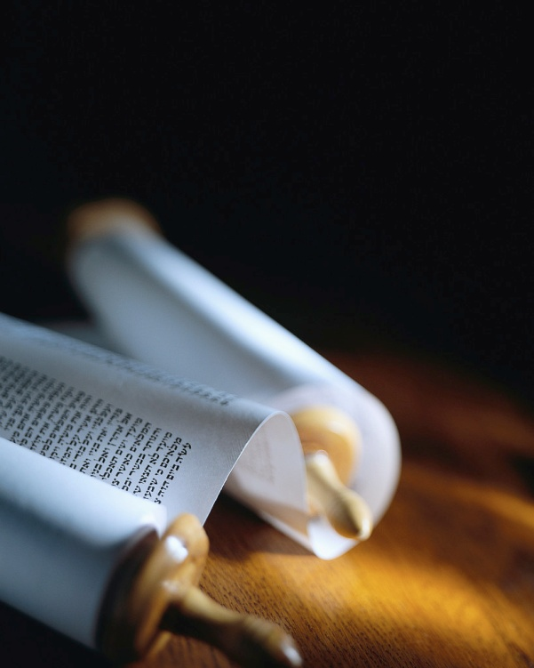
Notes:
Faites 3 clics s/ notes…
“Bonjours à tous !”
Offrir feuilles à remplir des 20 méthodes !
170319 Moulins s/A – ACM
170402 Paris 11e – rév 170328
170423 Paris 17e / 170430 Saône / 170521 St Chély / 171008 Marseille / 171029 Toulouse

Slide 2
Approfondir la Bible dans son Contexte
« Jésus leur dit : ‘Suivez-moi, et je vous ferai pêcheurs d'hommes.’ »
Marc 1v17
Quelles sont Ses méthodes ?
Notes:
Je vous rappelle qu’un texte hors contexte peut être un prétexte pour des erreurs.
Le contexte biblique de notre étude aujourd’hui est le NT. [lire]
Le SJC s’adressent au croyants, qui deviennent les 1^{ers} chrétiens.
Suivons le Maître aujourd’hui.

Slide 3
Luc 19v1à10
« Jésus, étant entré dans Jéricho, traversait la ville. »
Luc 19v1
1) IL est sorti de sa maison.
Notes:
Suivons le SJC dans votre Bible
Quelles sont les Méthodes du Maître que ns pouvons suivre ?
Ce premier verset révèle un premier pas important. [lire]
Nous devons entrer en ville si nous voulons amener d’autres personnes au Seigneur !

Slide 4
Où est-IL entré ?
« Jésus, étant entré dans Jéricho, traversait la ville. »
Luc 19v1
2) IL est descendu.
Notes:
La ville de Jéricho était maudite, selon Josué 6v26.
Elle a été rebâti avec du sang, selon 1 Rois 16v34.
Notre commune n’est pas toujours confortable pour nous.
Ns devons descendre avec J-C comme IL est descendu du Ciel !

Slide 5
Comment est-IL entré ?
« Jésus, étant entré dans Jéricho, traversait la ville. »
Luc 19v1
3) IL est venu pour tous.
Notes:
Le SJC n’a pas survolé la ville, mais IL l’a traversée à pied.
Mc10v46à52 et Lc18v35à43 dissent qu’IL a guéri Batimée, et deux autres selon Mt20v29à34.
Les politiques sont parachutés dans une ville où il y a des électr.
Ns ne devns pas être sélectifs !

Slide 6
Pourquoi est-il venu ?
« Et voici, un homme riche, appelé Zachée, chef des publicains, cherchait à voir qui était Jésus. »
Luc 19v2
4) IL avait attiré son attention.
Notes:
Rappelns-ns la mission du SJC.
Par le témoignage d’avoir guéri Bartimée, le SJC a suscité la curiosité des plus durs en Israël.
Ce traitre à sa nation n’est pas venu demander le salut à JC.[lire]
Notre témoignage de ce que JC a fait incitera que de la curiosi

Slide 7
Que cherchait-il ?
« Et voici, un homme riche, appelé Zachée, chef des publicains, cherchait à voir qui était Jésus. »
Luc 19v2
5) IL a voulu une rencontre.
Notes:
Zachée voulait juste voir Jésus.
Jésus voulait sauver Zachée.
L’homme ne cherche pas Dieu pour se repentir, selon Rm3v11.
Qui cherche qui, et pourquoi ?
Notre objectif devrait être PLUS que d’éduquer les perdus.
Il faut les amener AU Sauveur.

Slide 8
Quel était son problème ?
Il « cherchait à voir qui était Jésus ; mais il ne pouvait y parvenir,
à cause de la foule,
car il était de petite taille. »
Luc 19v3
6) IL ne s’est pas fié à eux.
Notes:
Zachée avait un problème.
Les grands cachent la vérité aux petits. [lire] cf. Mt23v13 & 15
La foule d’opinions au sujet du SJC empêchent des gens à LE voir pour ce qu’IL est en vérité.
Comme le SJC, il ne faut pas se fier à la connaissance générale

Slide 9
Comment est-IL parvenu ?
Il « cherchait à voir qui était Jésus ; mais il ne pouvait y parvenir,
à cause de la foule,
car il était de petite taille. »
Luc 19v3
7) IL s’est mis à son niveau.
Notes:
Le SJC s’est fait homme, voir un bébé, pour nous rencontrer.
Qu’a-t-IL fait, le grand Dieu du Ciel, pour se faire connaître ?
IL a parlé simplement, en évitons des mots théologiques.
Ne parlons pas “d’en haut”, mais mettons-nous à leur place.

Slide 10
De quelle façon est-IL venu ?
« Il courut en avant, et monta sur un sycomore pour le voir, parce qu‘IL devait passer par là. »
Luc 19v4
8) IL a pris son temps.
Notes:
Les deux sont en mouvement!
Le SJC avançait lentement, au pas de la foule, voire des enfants.
Zachée avait le temps de LE rattraper.[lire] Jésus l’a fait exprès
Ne soyons pas pressés d’offrir l’Evangile, pour partir le plus vite.
Montrons de la patience.

Slide 11
Quand est-IL arrivé ?
« Il courut en avant, et monta sur un sycomore pour le voir, parce qu‘IL devait passer par là. »
Luc 19v4
9) IL avait annoncé sa venue.
Notes:
JC avait l’habitude d’envoyr ds messagers en avnt pour préparer son arrivée, voir Lc3v4 & 10v1 !
Le SJC n’est ps venu au hasard
Soyons honnêtes quand nous ns invitons dans la vie des autres.
Dites que nous apportons la Bonne Nouvelles, soyons en fiers.

Slide 12
Qui cherchait-IL ?
« Lorsque Jésus fut arrivé à cet endroit, IL leva les yeux et lui dit: Zachée, hâte-toi de descendre ; car il faut que je demeure aujourd'hui dans ta maison. » Luc 19v5
10) IL voyait les perdus.
Notes:
Les yeux du SJC voient tout.
IL a fait l’effort de regarder les gens droit dans les yeux. [lire]
Rappelns-ns la femme qui est venue derrière LUI… Mc5v25à34.
Avons-nous des yeux comme Jésus, qui voient les autres sur notre route comme précieux ?

Slide 13
Que demande-IL ?
« Lorsque Jésus fut arrivé à cet endroit, IL leva les yeux et lui dit: Zachée, hâte-toi de descendre ; car il faut que je demeure aujourd'hui dans ta maison. » Luc 19v5
11) IL l’appelait à un décision.
Notes:
Ces verbes à l’impératif sont en fait des questions : Que vas-tu faire avec ma demande ?
Veux-tu te dépêcher ?
Veux-tu me recevoir ?
Le Seigneur va droit au but.
Appelons les gens à prendre une décision de recevoir le SJC.

Slide 14
Où commence-t-IL ?
« Lorsque Jésus fut arrivé à cet endroit, il leva les yeux et lui dit: Zachée, hâte-toi de descendre ; car il faut que je demeure aujourd'hui dans ta maison. » Luc 19v5
12) IL demandait de l’humilité.
Notes:
Zachée était haut placé en société ET… dans son arbre !!!
Le SJC n’est pas monté dans l’arbre pour le chercher.
Qu’implique cette décision ?
Le premier pas vers le SJC demande de l’humilité.
Montrons l’exemple aux autrs

Slide 15
Pour quand demande-t-IL une décision?
« Lorsque Jésus fut arrivé à cet endroit, il leva les yeux et lui dit: Zachée, hâte-toi de descendre ; car il faut que je demeure aujourd'hui dans ta maison. » Luc 19v5
13) Aujourd’hui !
Notes:
Dès que le SJC arrive, IL lance l’appel.
IL ne l’invite pas à une réunion plus tard.
Aujourd’hui est le jr du salut !
Faisons comme le SJC, sans remettre la décision à un autre jr, qui peut ne jamais arriver !

Slide 16
Comment ose-t-IL ?
« Lorsque Jésus fut arrivé à cet endroit, il leva les yeux et lui dit : ‘Zachée, hâte-toi de descendre ; car
il faut que je demeure aujourd'hui dans ta maison.’ » Luc 19v5
14) IL s’est invité chez lui.
Notes:
Le SJC s’invite dans notre vie.
IL a du courage et de la confiance, car il en faut.
Cela ressemble sa Méthode de demander un service.
Demandons aux autres de manger avec eux.
Le temps à table est intime.

Slide 17
Quelle émotion apporte-IL ?
« Zachée se hâta de descendre, et le reçut avec joie. »
Luc 19v6
15) IL a apporté la joie de la Bonne Nouvelle.
Notes:
Est-ce que le SJC souriait ?
Une chose est sure, Zachée était influencé par Jésus. [lire]
Le SJC n’est pas venu pour condamner le monde, mais pour le sauver selon Jn12v47.
Apportns de la joie aux autres par le message de l’Evangile.

Slide 18
Combien de temps y mettait-IL ?
« Voyant cela, tous murmuraient, et disaient : ‘Il est allé loger chez un homme pécheur.’ »
Luc 19v7
16) IL s’est investi.
Notes:
Ns sommes toujours pressés.
Le SJC n’est pas juste allé pour manger, mais rester la nuit. [lire]
Il a pris le temps nécessaire.
Des fois la décision d’aller plus loin, et devenir Chrétien, prendra du temps. Il faut tout expliquer !
Montrons de la patience de JC

Slide 19
Que voulait-IL de Zachée ?
« Zachée, se tenant devant le Seigneur, lui dit : ‘Voici, Seigneur, je donne aux pauvres la moitié de mes biens, et, si j'ai fait tort de quelque chose à quelqu'un, je lui rends le quadruple.’ » Luc 19v8
17) IL attendait « Seigneur ! »
Notes:
Le SJC ne mettait jamais les mots dans la bouche des autres.
La prière type du pénitent pr le salut n’est pas dns la Bble. [lire]
JC attend des paroles sincères, du cœur, qui montre la foi.
Quiconque invoquera le nom du Seigneur sera sauvé. Ro10v13

Slide 20
Qu’attendait-IL de plus ?
« Zachée, se tenant devant le Seigneur, lui dit : ‘Voici, Seigneur, je donne aux pauvres la moitié de mes biens, et, si j'ai fait tort de quelque chose à quelqu'un, je lui rends le quadruple.’ » Luc 19v8
18) IL a prêché le repentir.
Notes:
La repentance est la preuve que quelqu’un croit le SJC.
Depuis le début, le SJC avait dit qu’il faut se repentir, Mc4v13.
La vraie foi chrétienne agit.
N’ayons pas peur du mot...
Sans la repentance du péché, il n’y a pas de salut. Cf. Ac3v19

Slide 21
Pourquoi ne pas juste compter sur un héritage de la foi ?
« Jésus lui dit : « Le salut est entré aujourd'hui dans cette maison, parce que celui-ci est aussi un fils d'Abraham.’ » Luc 19v9
19) IL l’a sauvé de la peine et du pouvoir du péché.
Notes:
La Bible n’a jamais dit que la foi est un héritage. (Calvinisme !)
Zachée était un Enfant d’Israël, mais pour autant, pas sauvé.[lire]
Il était la 1ere dans sa maison de recevoir ce don du salut.
Entre l’Islam et le Catholicisme, il faut insister sur le sens du salut.

Slide 22
Suffit-il de laisser les perdus chercher le Sauveur ?
« Car le Fils de l'homme est venu chercher et sauver
ce qui était perdu. »
Luc 19v10
20) IL a été « proactive ».
Notes:
Enfin, la grande question. [lire]
La nouvelle idée que ceux qui cherchnt Dieu viendrnt est fausse
L’ancienne idée que ceux qui snt élus ne peuvent pas résister à la grâce du salut est fausse [lire]
Suivons le Maître à la QUÊTE des personnes perdues.
(NB 2Th2v13 dit que ceux qui sont élus, le sont par leur choix de croire à la vérité ! Personne n’est forcé à croire ou ne pas croire. De croire n’est pas une œuvre, mais un choix. Ceux qui croient sont ensuite prédestinés sans choix pour devenir conforme à l’image de Son Fils selon Rm8v29à30, Ep1v5 et11. Personne qui a reçu Christ ne sera pas totalement sanctifiée au ciel, selon la volonté souveraines de Dieu !)

Slide 23
Revoir, réagir et revenir :
Marc 1v17 dit : « Suivez moi… »
Luc 19v1à10 révèlent : au moins vingt Méthodes du Maître.
Luc 19v10 résume notre mission : Il faut chercher et amener au Sauveur ceux qui sont perdus.
www.AzBible.yolasite.com/fr
Notes:
Voici 3 mots importants…[lire]
Voici un textes clé… [lire]
Voici les Méthdes du Maître[lir
Voici le résumée… [lire]
Prions que cette semaine nous ayons de la foi dans le SJC pour mettre en pratique ces 20 Méthodes du Maître !

